Slide 1
Street Photography
by Anna Paściak
UR 2020

Slide 2
“Street Photography”
Anna Paściak
Institute of Fine Arts at the Faculty of Human Sciences
23.11.2020

Slide 3
Vocabulary Set
entirety - całokształt
people implied - zasugerowanie
obecności ludzkiej
portraiture - portret
decay - rozpad, zanik
snatched - “złapany”
intrusive - natrętny
mundane - doczesność, codzienność
whimsical - cudaczne, dziwne
serentipitous - nieoczekiwany
juxtaposition - zestawienie

Slide 4
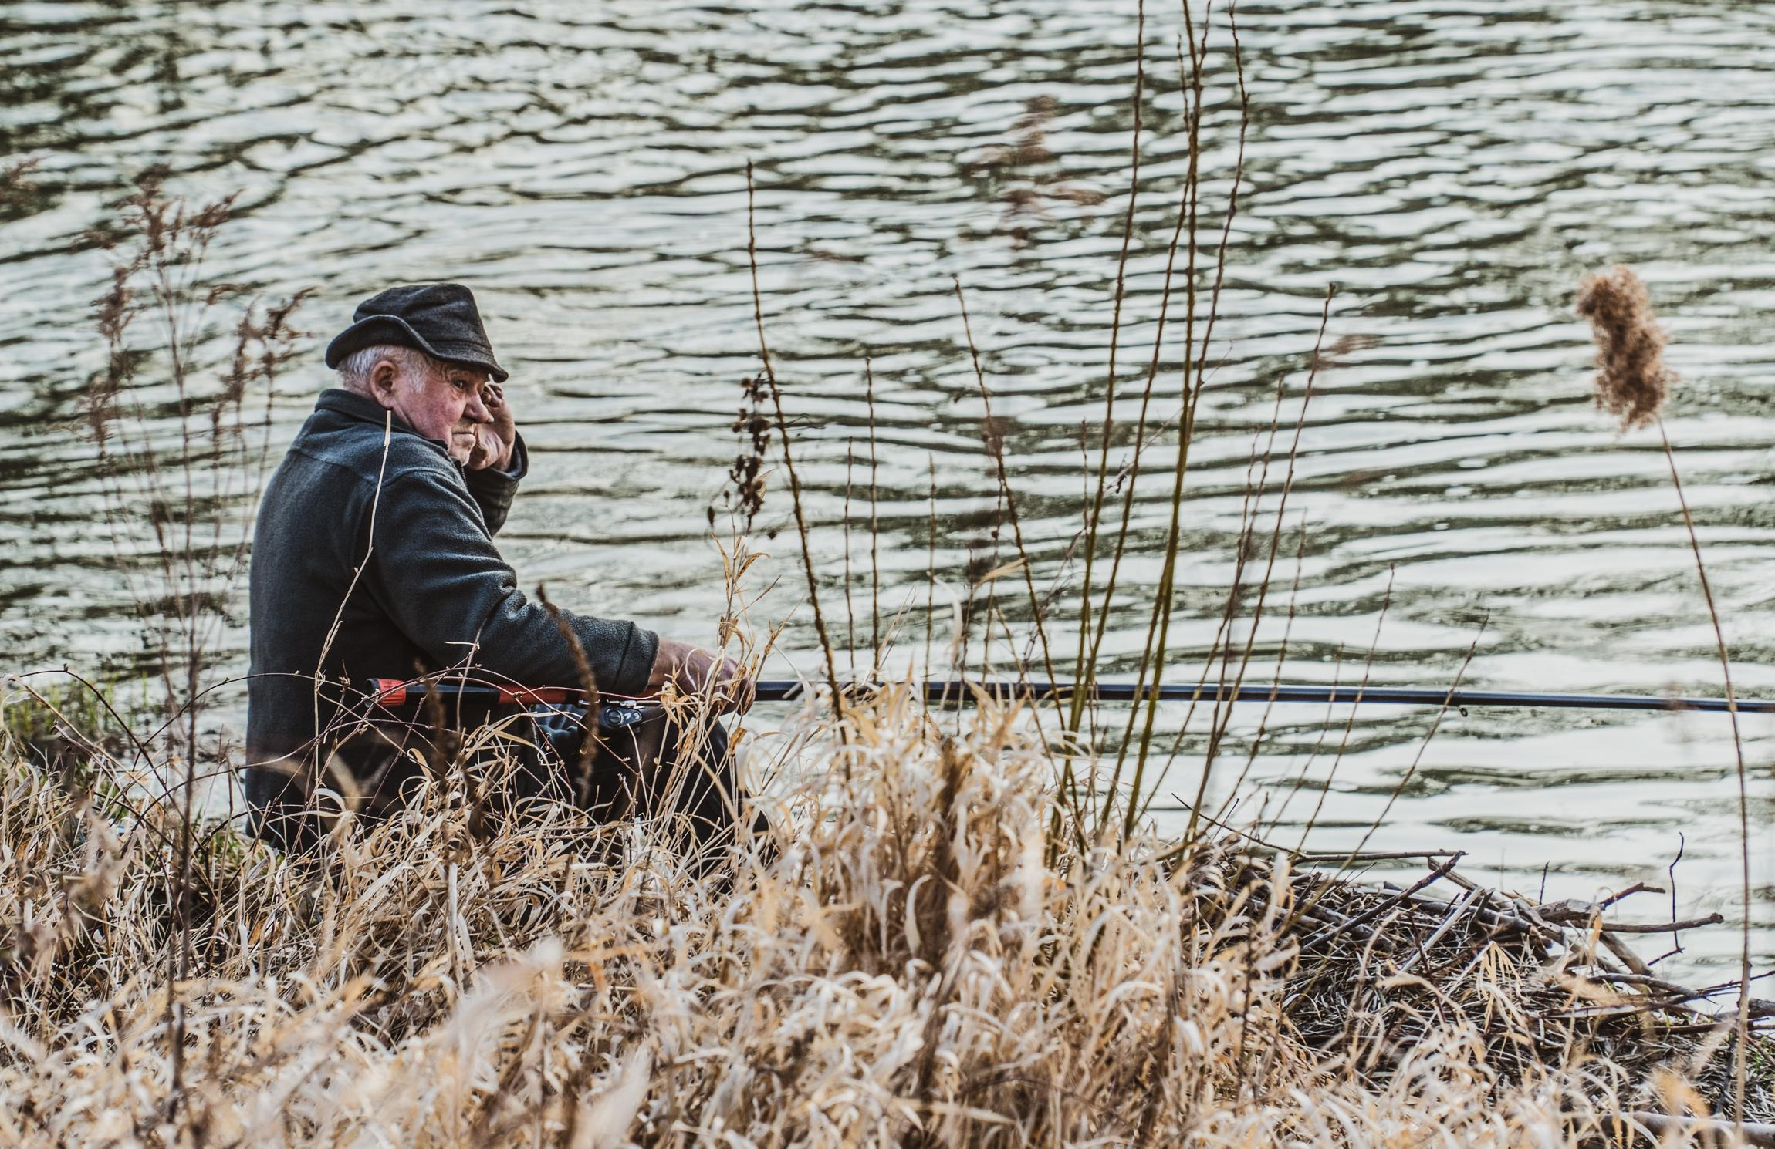
Definition

Slide 5
The Genres of Street Photography
no people
people

Slide 6
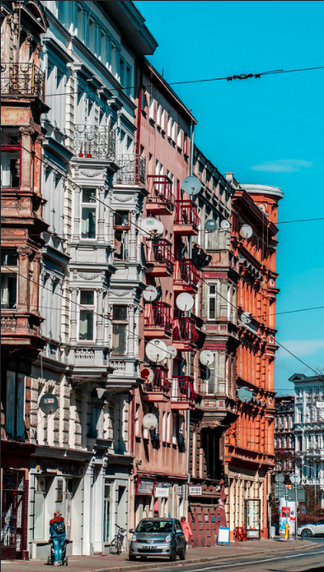
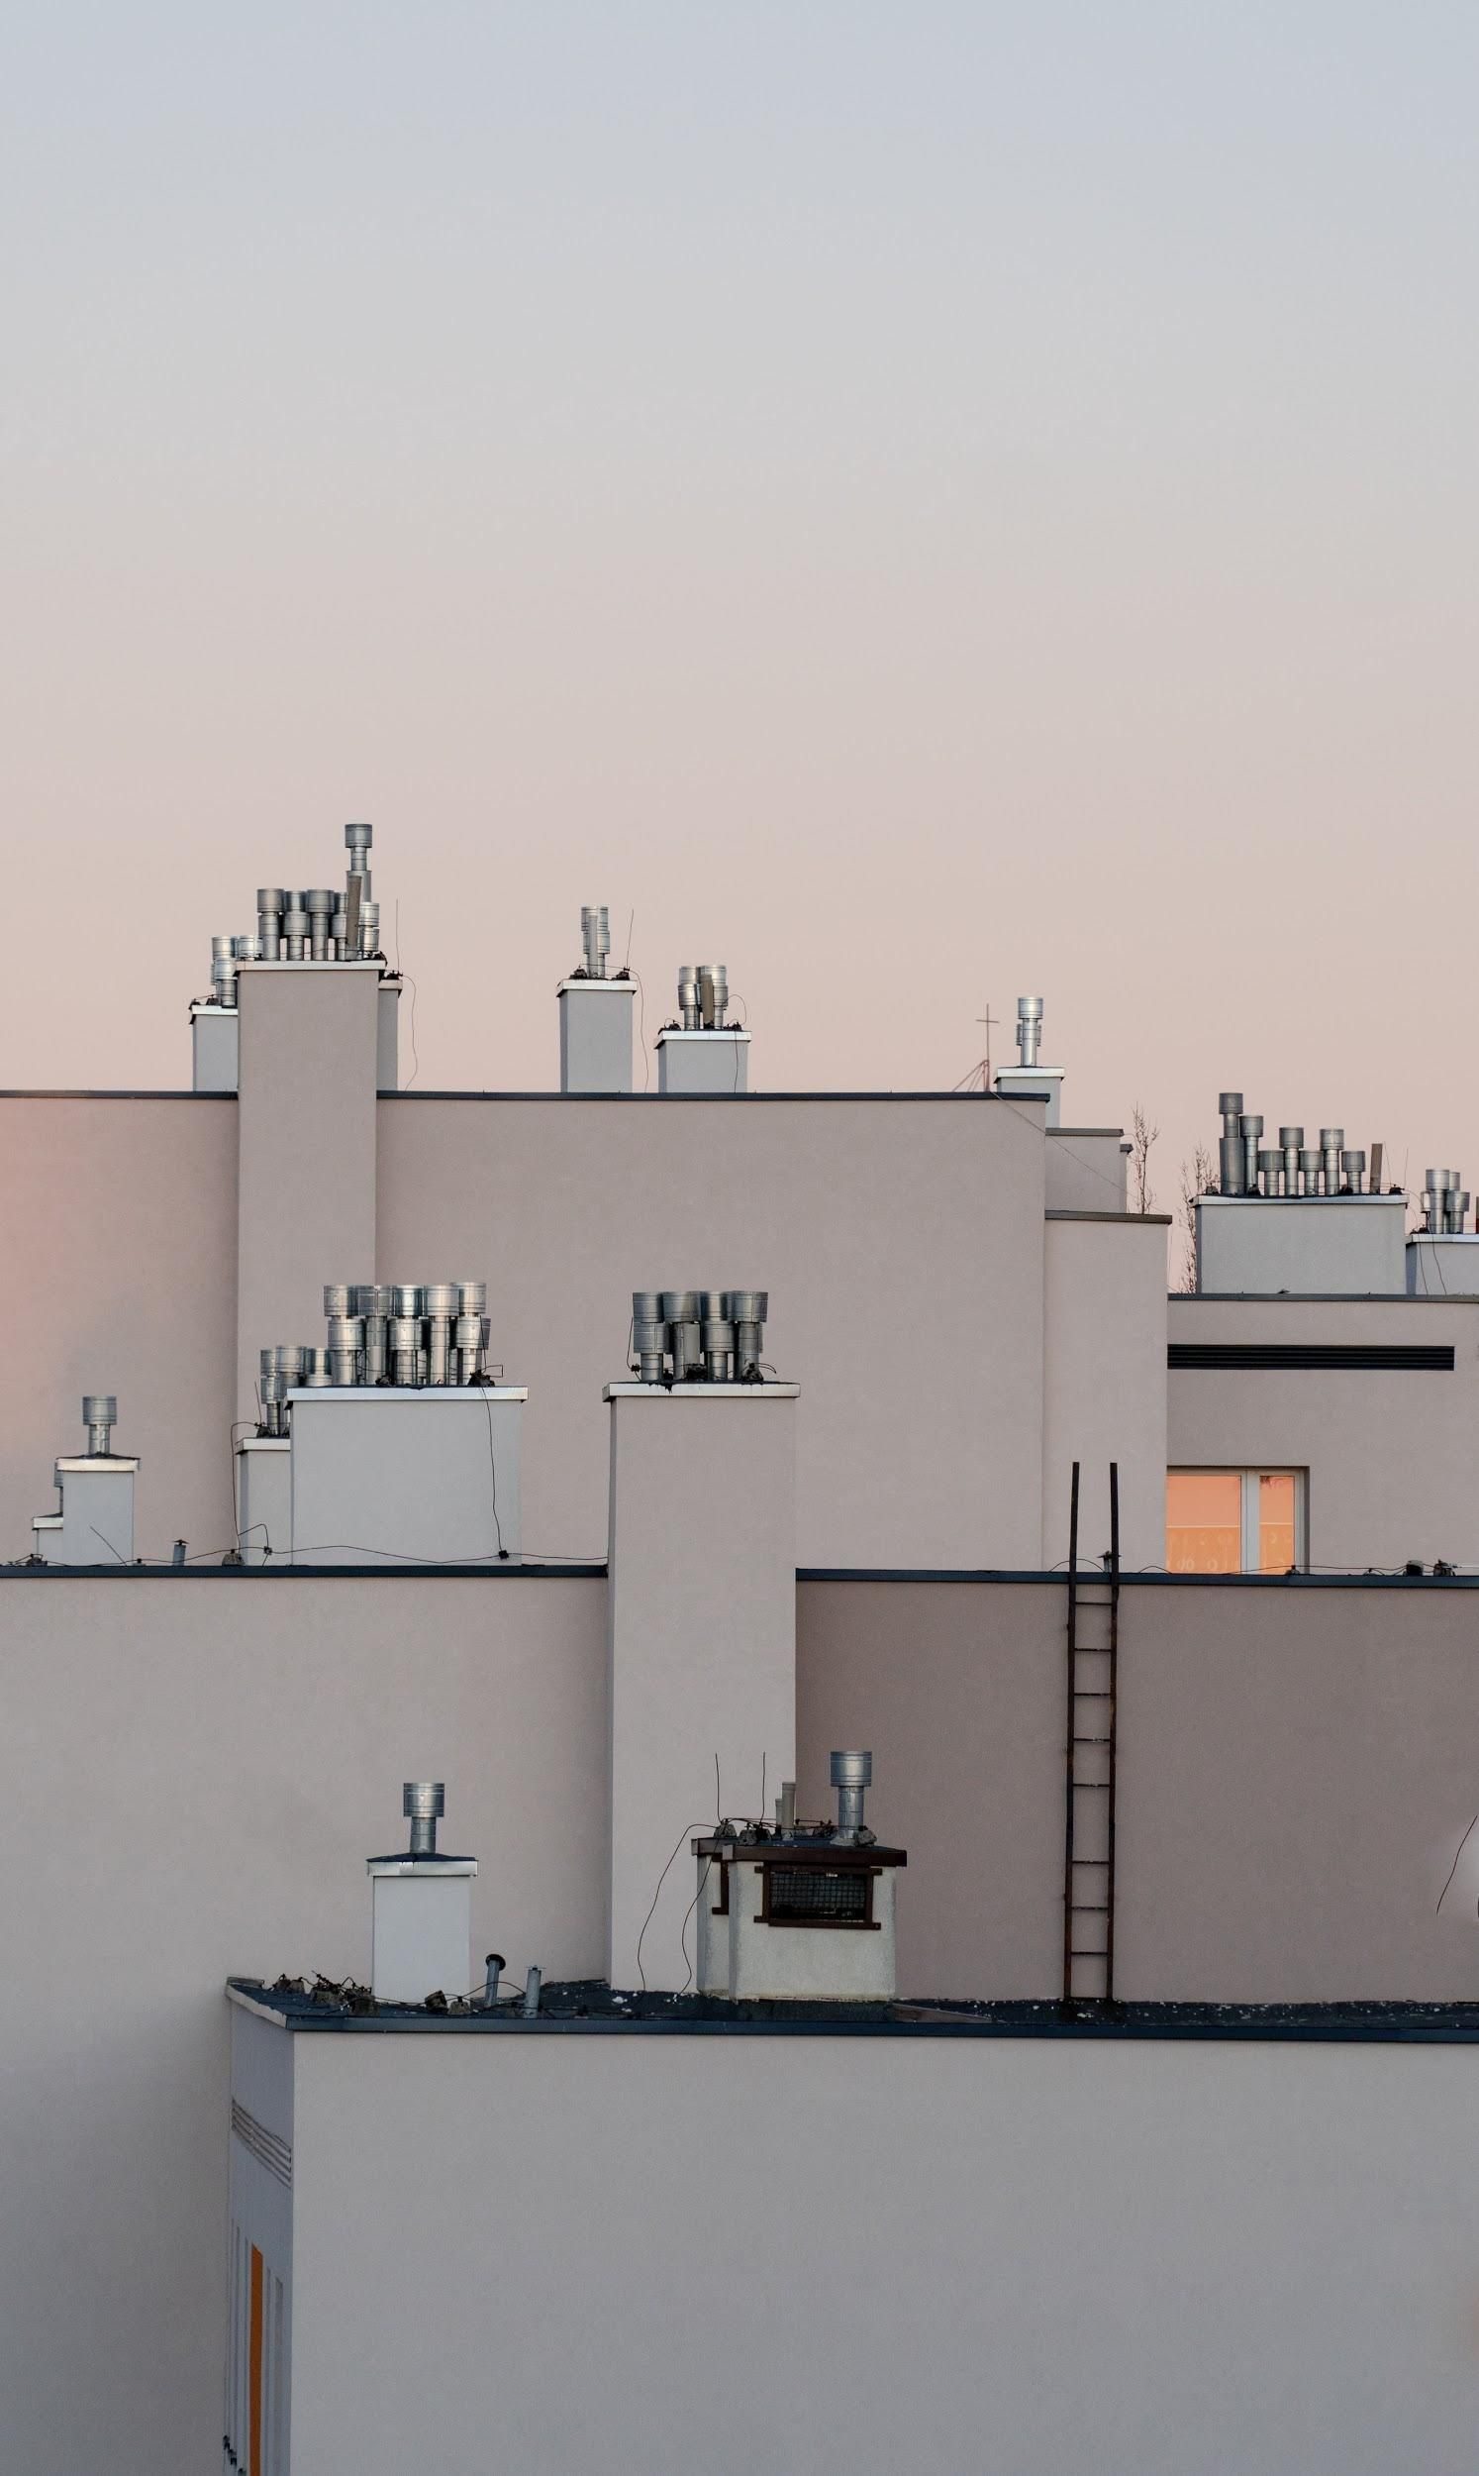


Slide 7


Slide 8
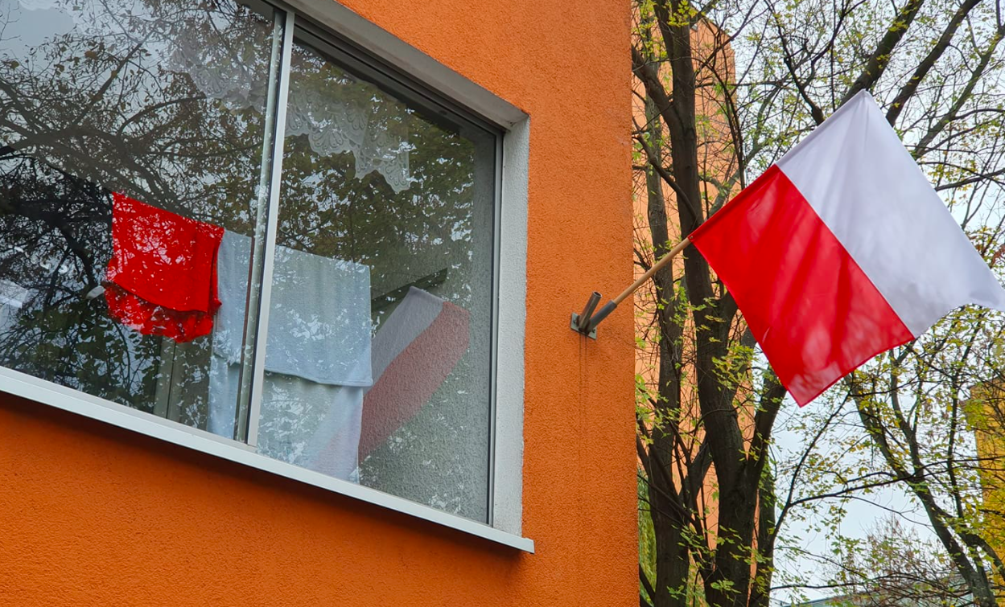
author: Bartosz Wołoszko

Slide 9
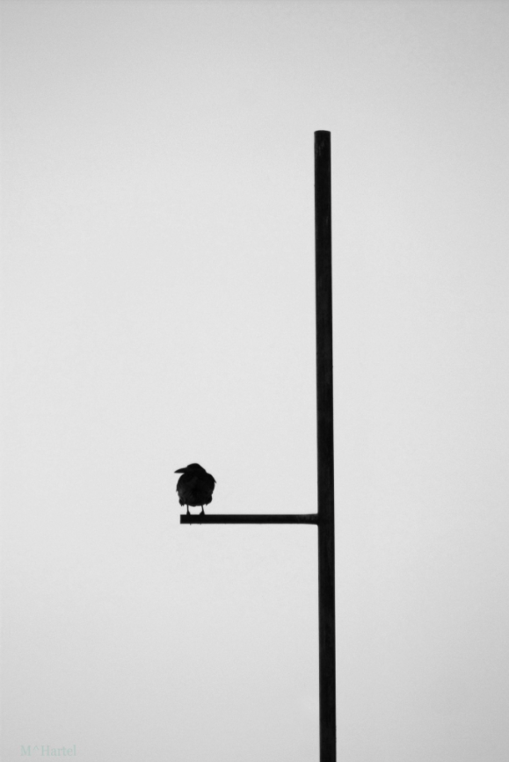
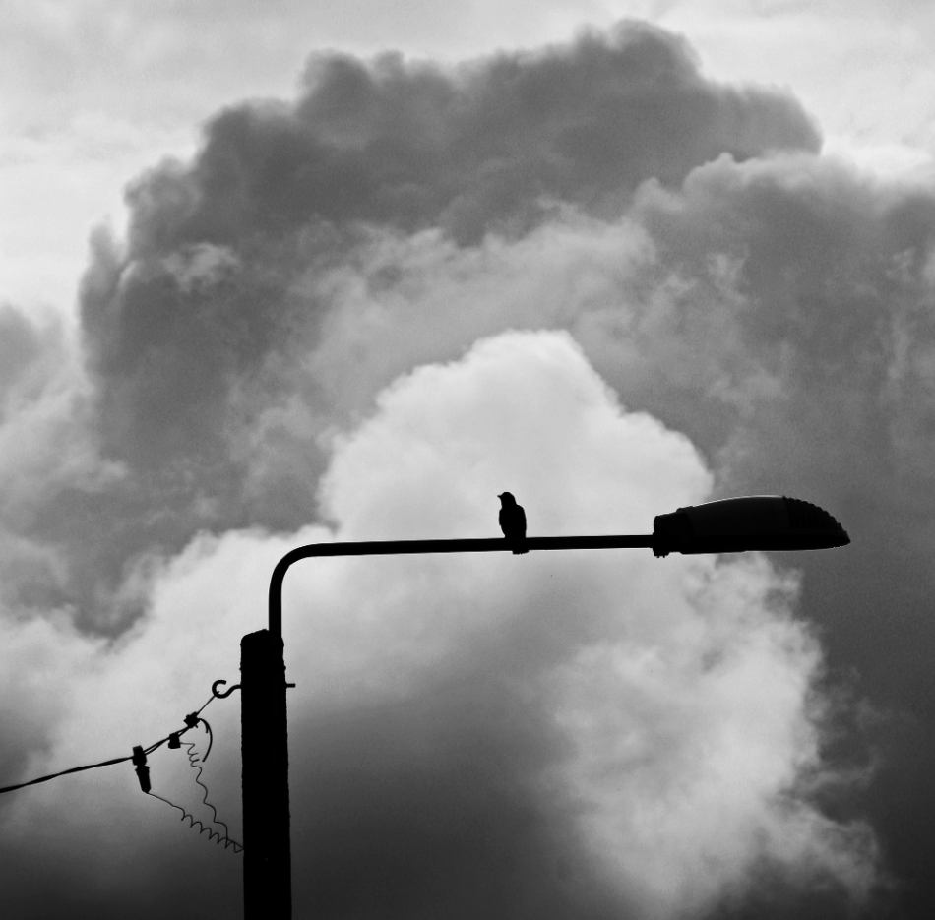
author: Mariusz Hartel

Slide 10
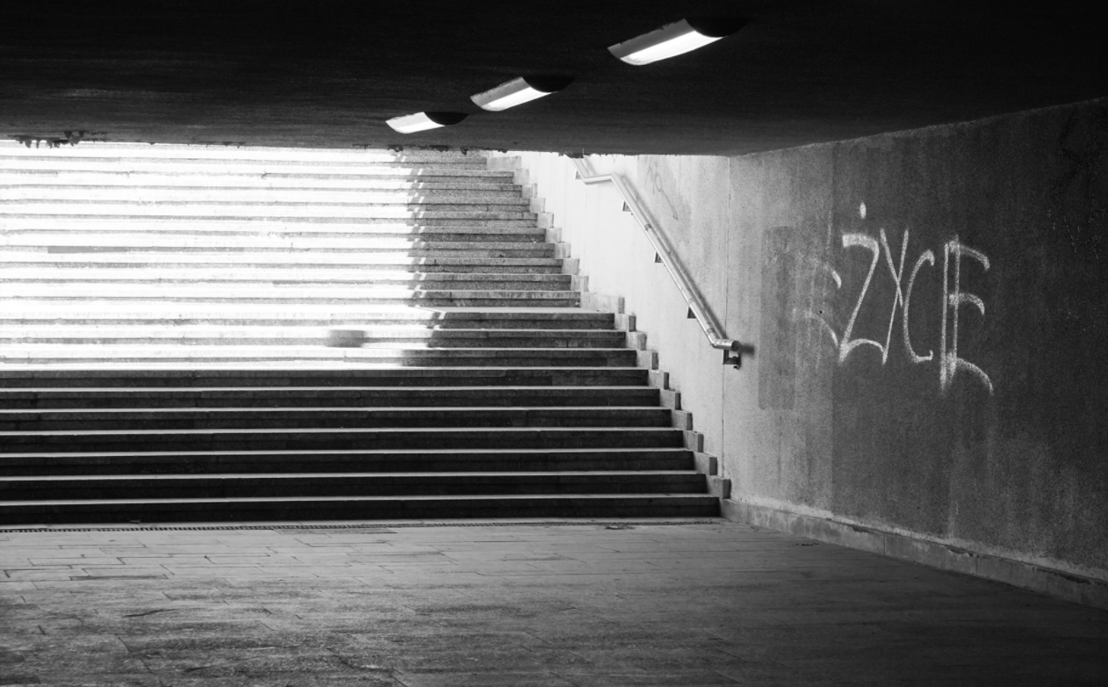
author: Marta Wasilewska

Slide 11
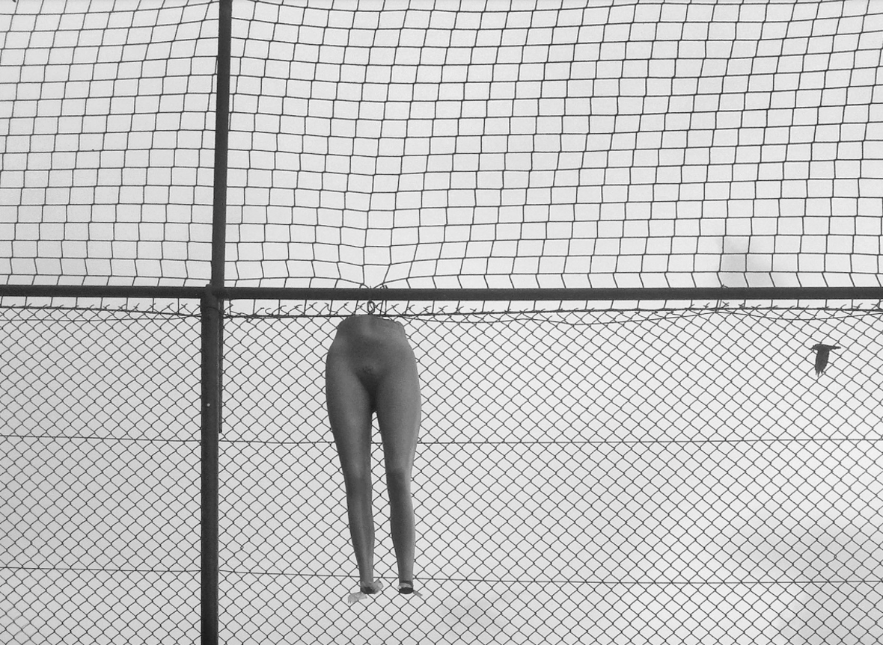
author: Mariusz Hartel

Slide 12
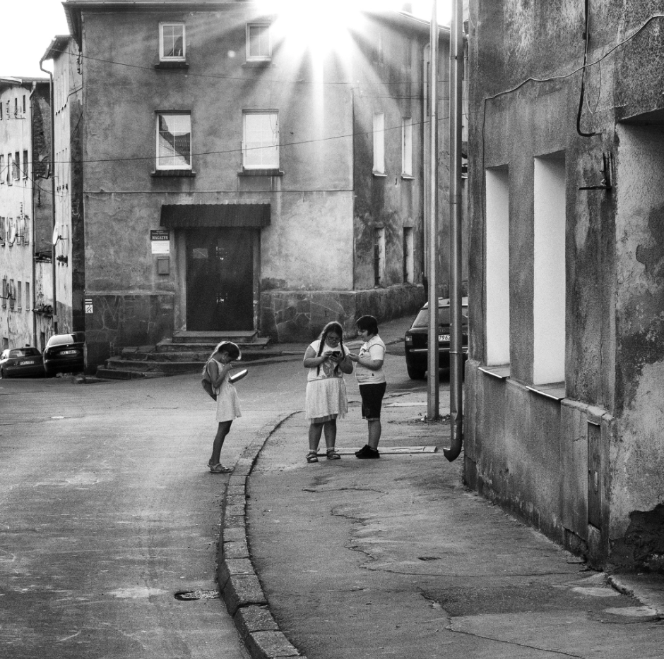
author: Marcin Chwalibóg

Slide 13
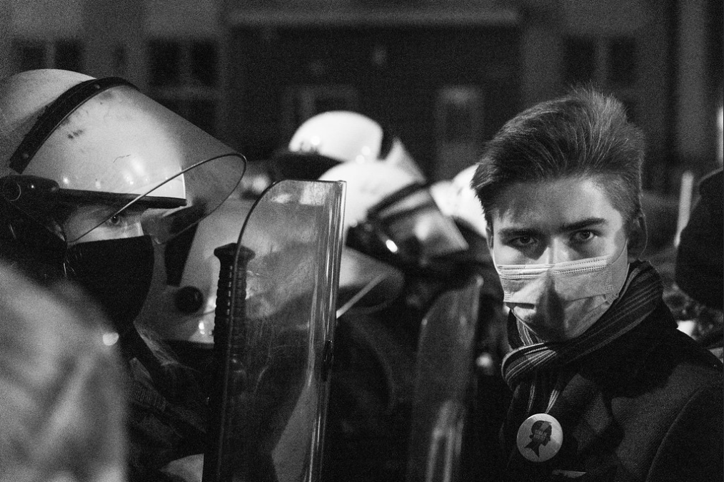
author: Bartłomiej Górniak

Slide 14
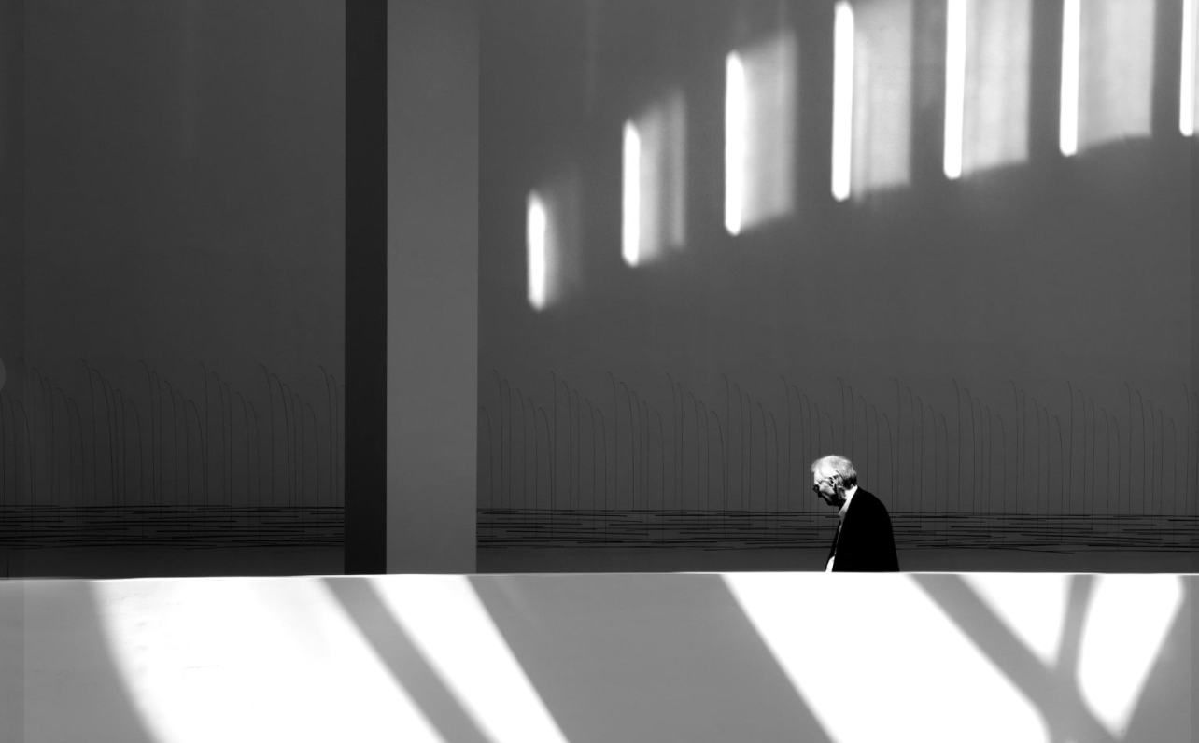
author: Bartosz Wołoszko

Slide 15
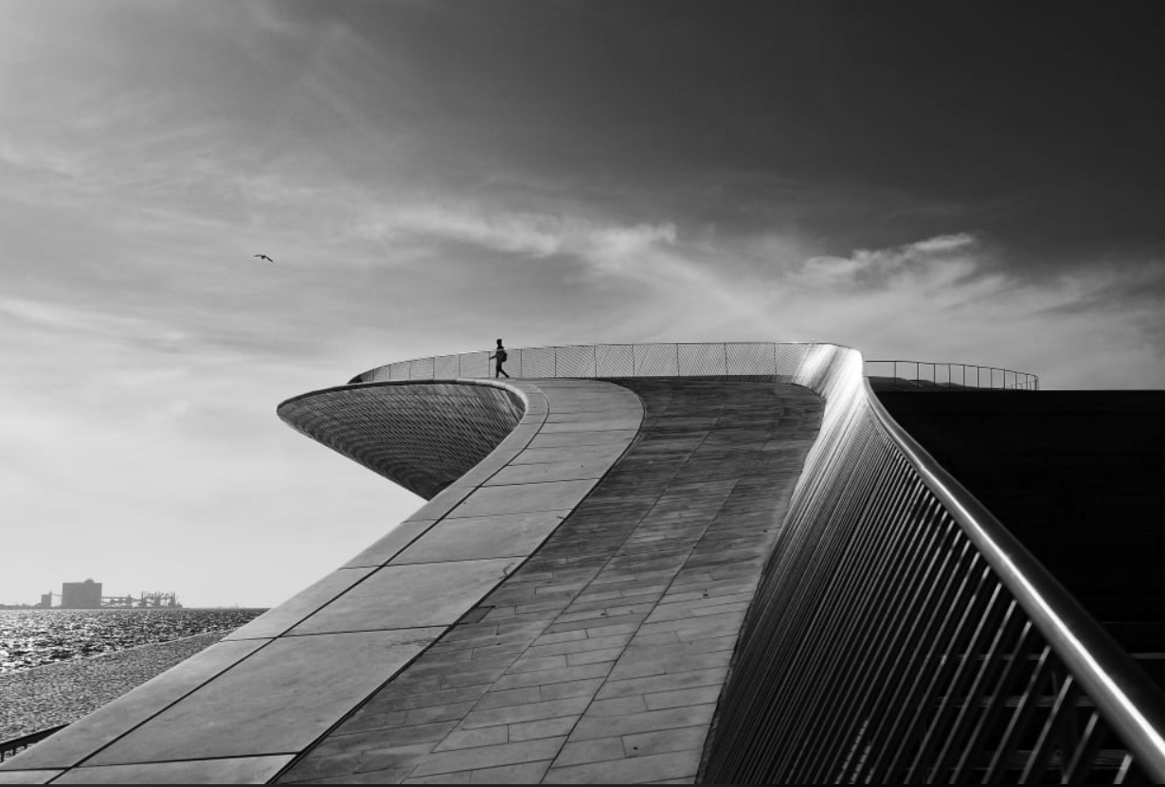
author: Rafał Korban

Slide 16
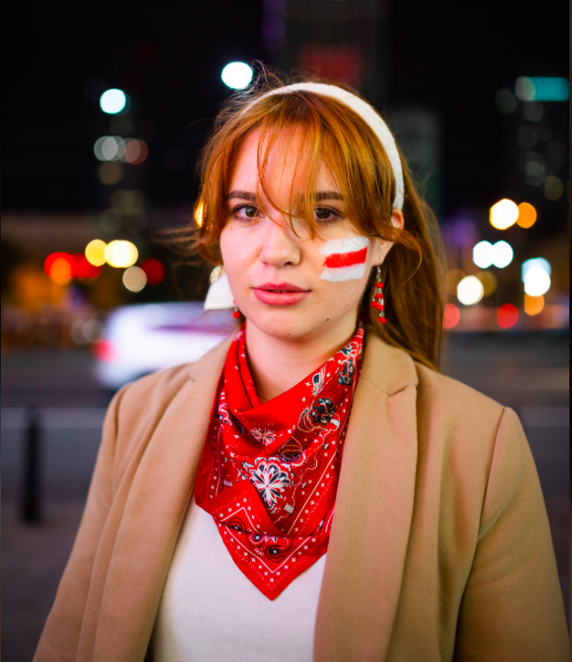
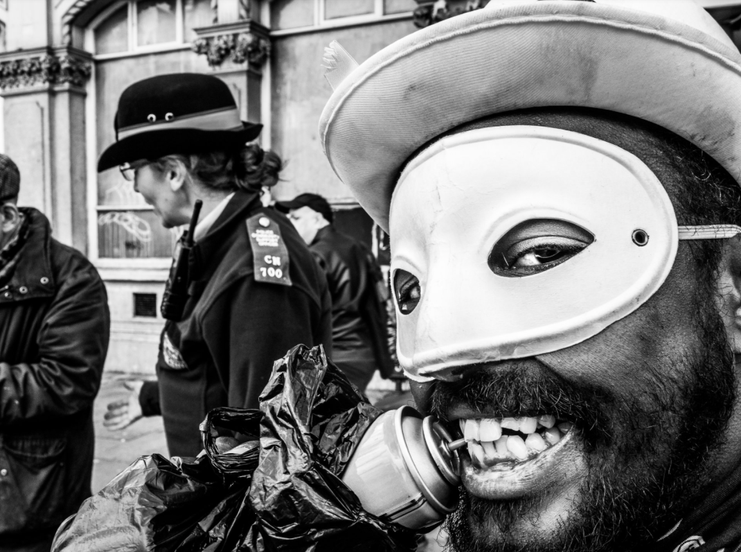
author: Lucy and Thomas
author: Bartosz Wołoszko

Slide 17
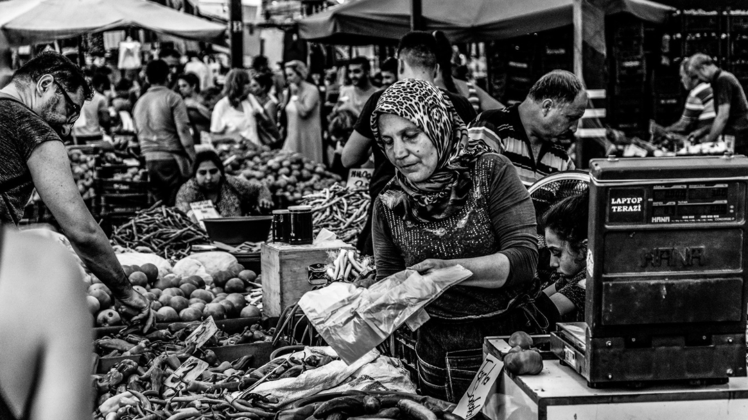

Slide 18
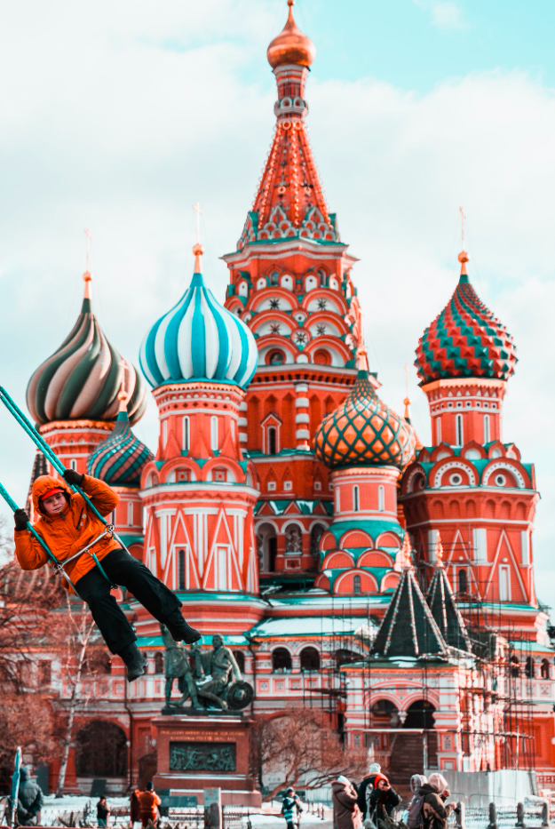
author: Bartłomiej Górniak

Slide 19
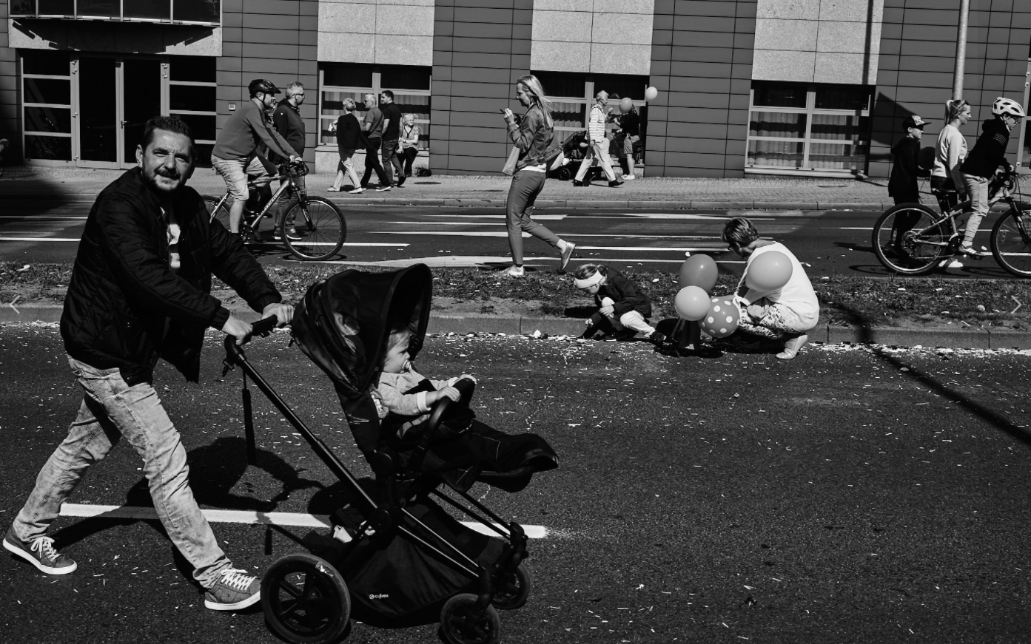
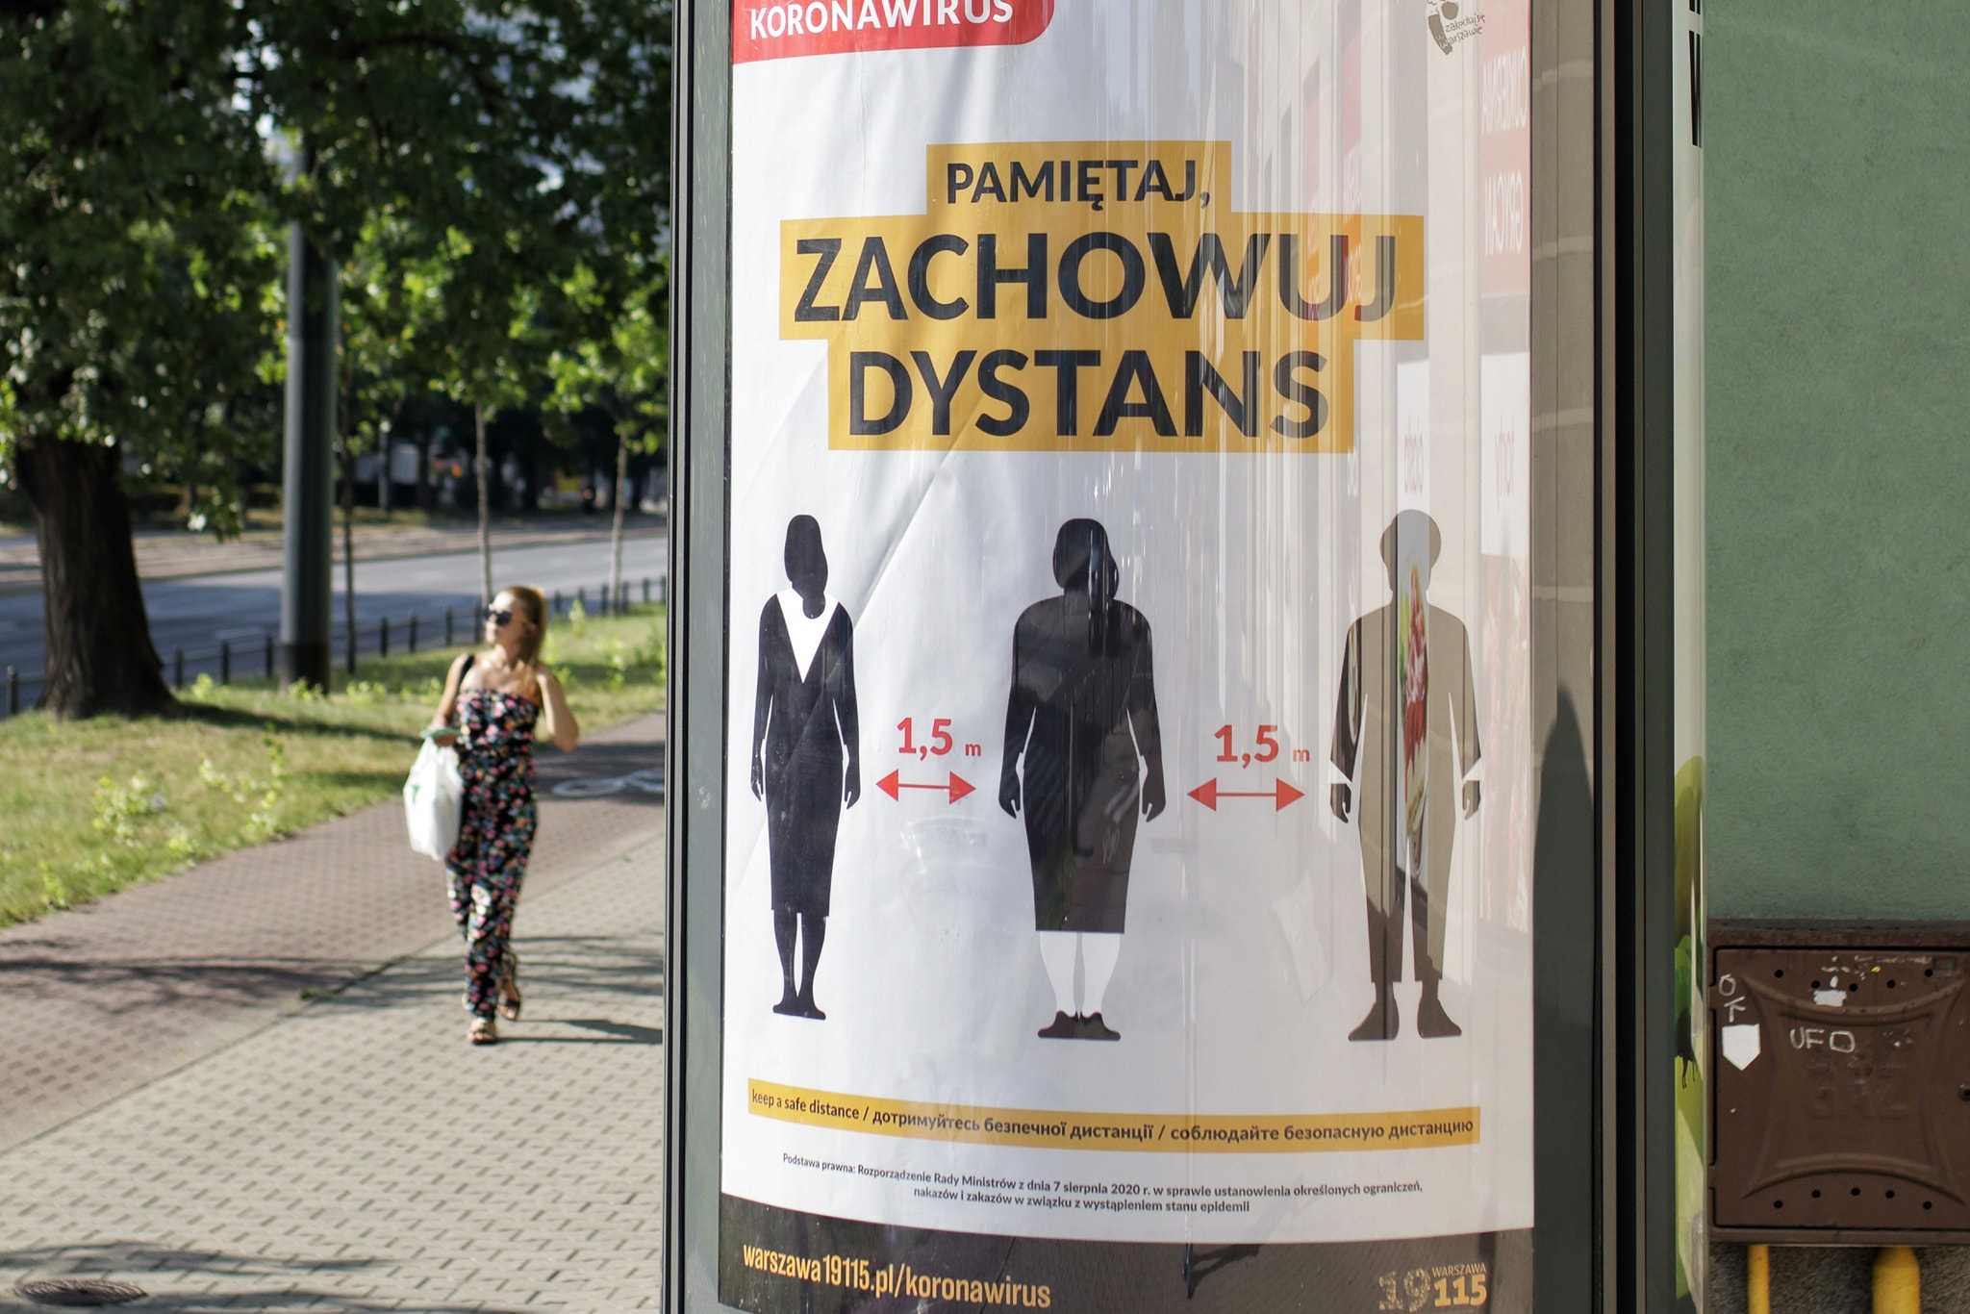
author: Mateusz Papliński
author: Marek Komusin

Slide 20
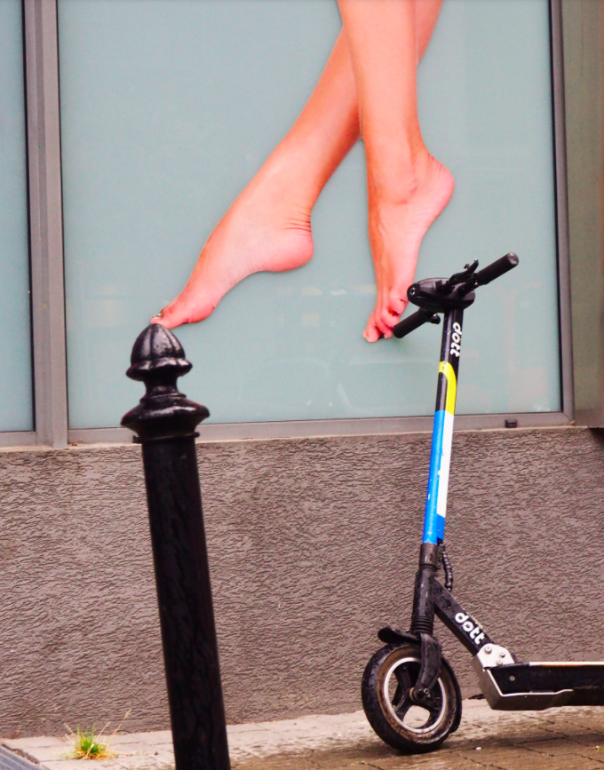
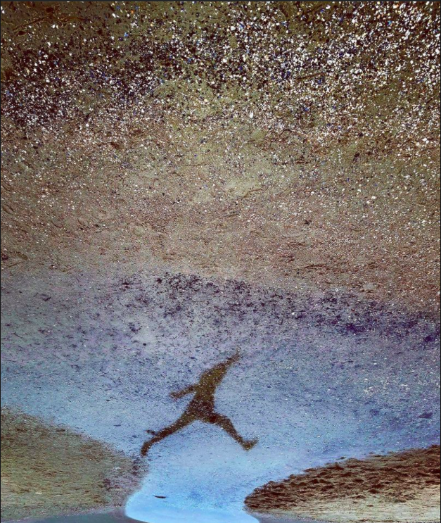
author: Bartosz Świątnicki
author: Krzysztof Trojanowski

Slide 21
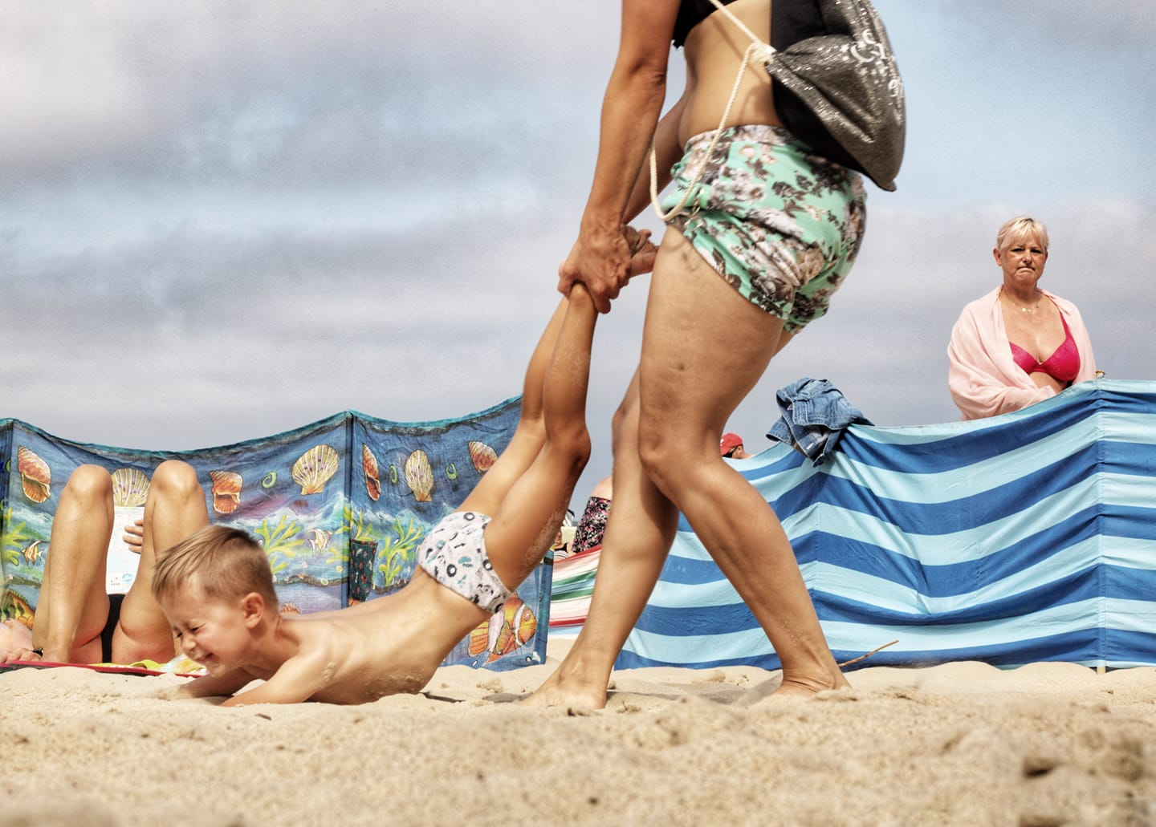
author: Krzysztof Zwoliński

Slide 22
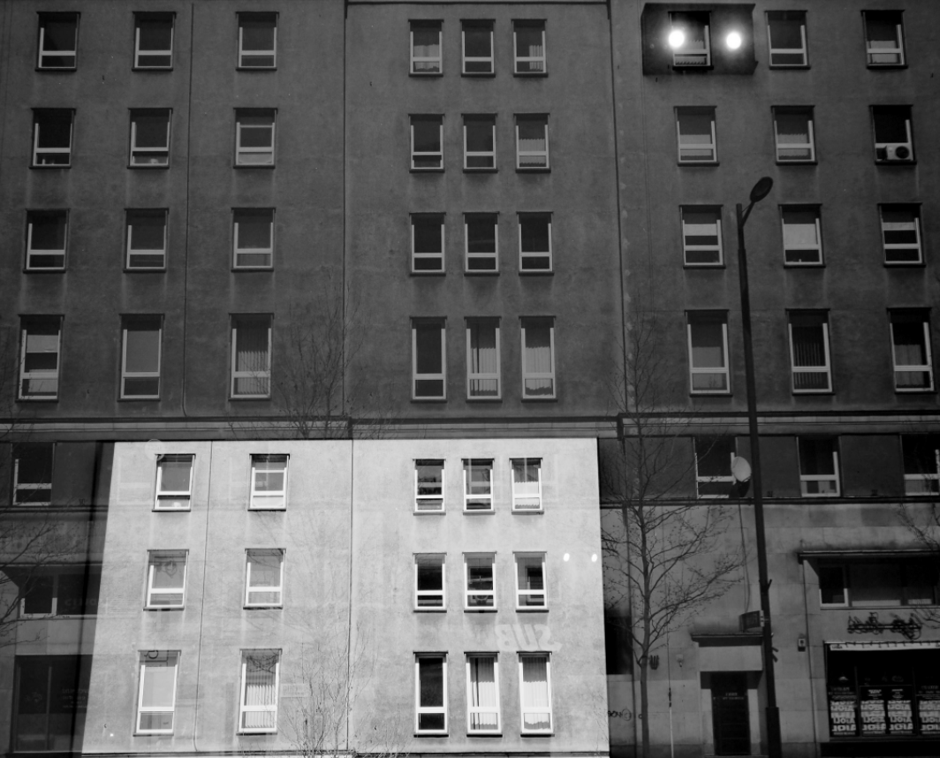
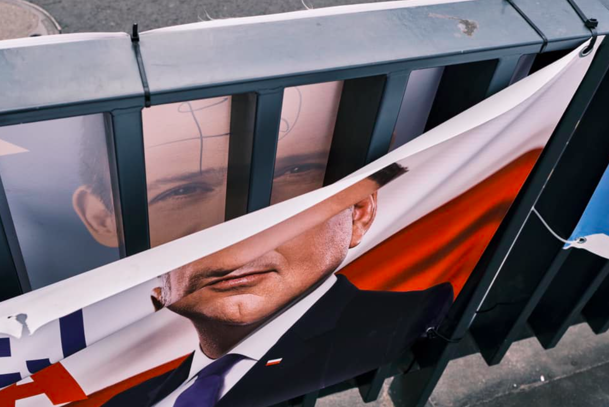
author: Bartosz Świątnicki
author: Seb Szczepanowski

Slide 23
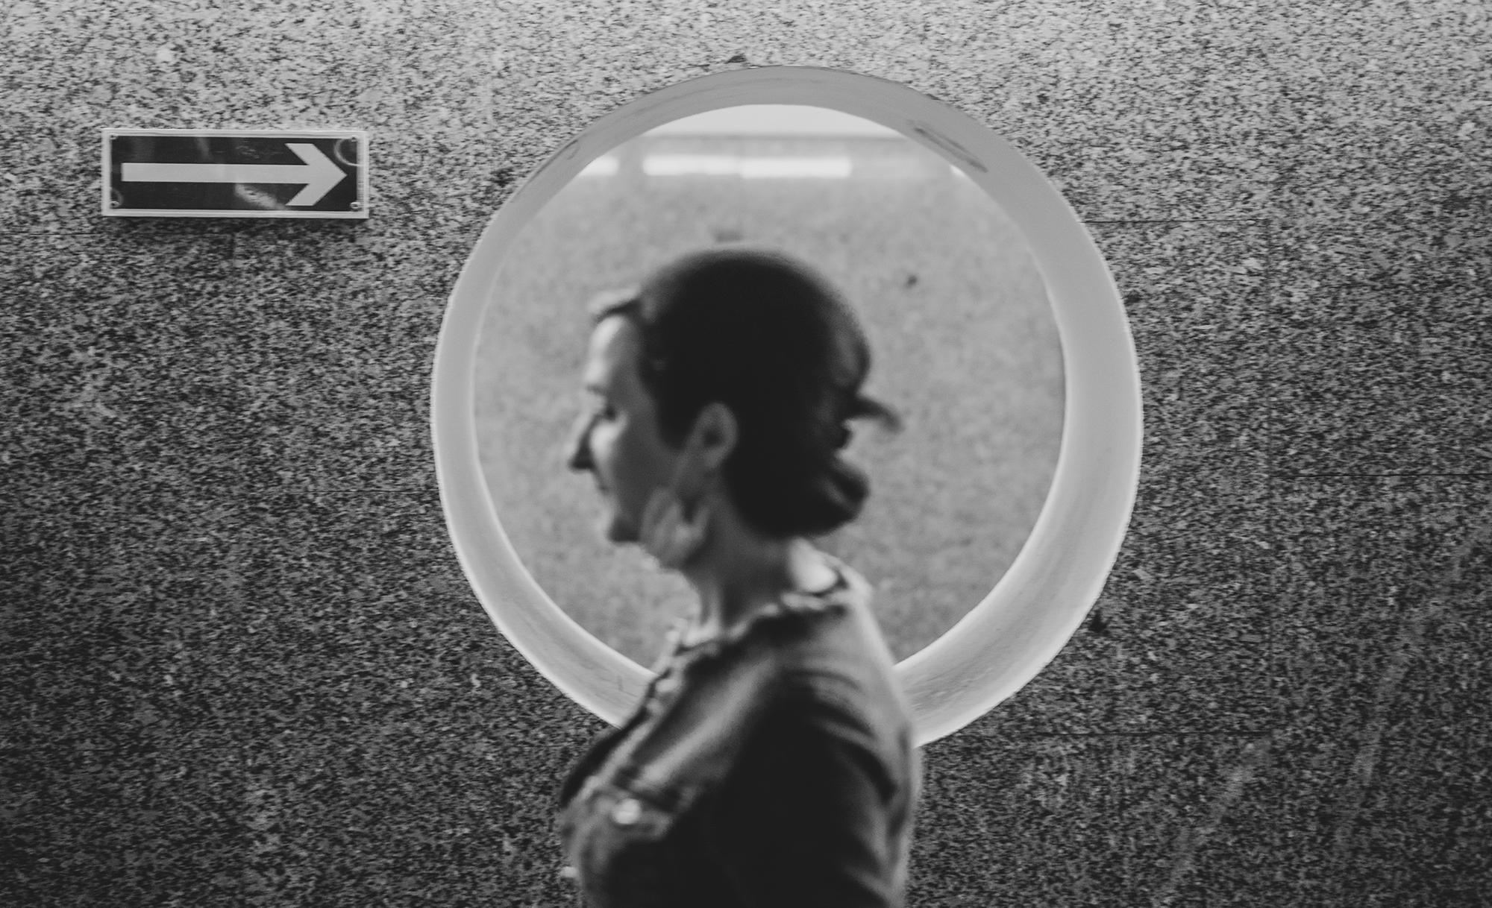

Slide 24
Bibliography
Group Street Dogs of Poland, access 22.11.2020
My own photographs

